Slide 1
Final ProjeCt Presentation Recommend Prediction Project
JC Data Science – Jakarta – Batch 07
Idame Kinanti

Slide 2
Problem
”Bisakah memprediksi klasifikasi teks (recommend atau tidak) hanya berdasarkan reviews yang ditulis oleh konsumen?”

Slide 3
NLP (Natural Language Processing)
Machine Learning: Mengajarkan Mesin untuk memproses atau memberi arti terhadap Natural Language yang digunakan manusia.
Text Classification Problem
Aplikasi sehari-hari:
Untuk memahami sentiment audiens di sosial media,
Mendeteksi spam and non-spam emails,
Kategorisasi artikel berita menjadi topik-topik tertentu.

Slide 4
Overview
Data
NLP Analysis
Model Building
Model
Project Steps
to train model.
- EDA:
tokenize text
noise reduction
common words
count vectorize
count TF-IDF
apply classifier
model evaluation
save model,
apply to test data.

Slide 5
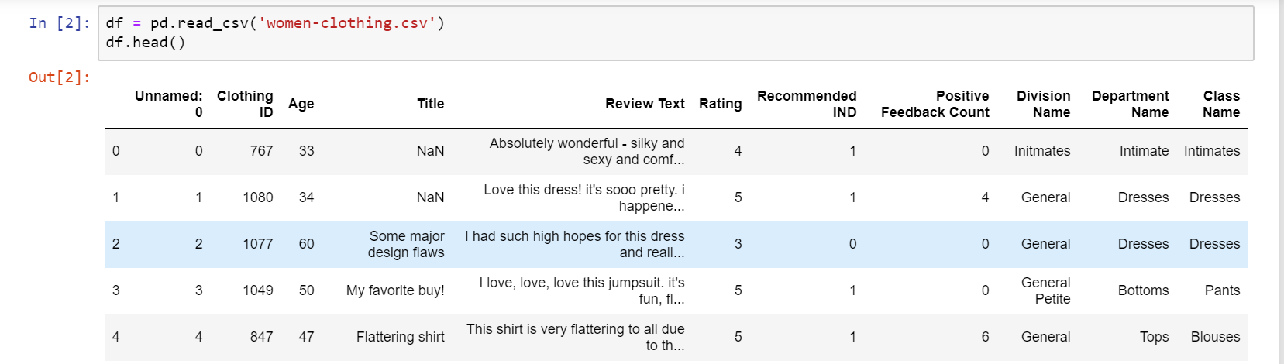
Data
Kaggle: Women Clothing Review
**Kaggle adalah salah satu komunitas online DS , anak perusahaan Google LLC.
Dataset ini mengandung informasi tentang:
Umur Customer - Age
Penilaian Customer – Title, Review Text, Rating, Recommended Index, Positive Feedback Count
Keterangan untuk item clothing - Division Name, Department Name, Class Name, Clothing ID

Slide 6
EDA dan Model Building
On Jupyter Notebook.

Slide 7
Shortcoming
Imbalanced sample data dari kedua kelas yang menjadi target data.
Model sudah memiliki accuracy yang baik: 85% (Pipeline dengan RFC)
namun model belum perform dengan baik untuk mengenali kelas 0 dengan akurat (precision score masih rendah untuk kelas 0 yang samplenya kurang
Untuk mengidentifikasi kelas 0 dengan tepat, model bergantung pada kata-kata tertentu seperti returned dan disappointed. Model susah menebak kelas 0 jika ada kata bersentiment positif seperti pretty, lovely, great.

Slide 8
Conclusion
Dengan akurasi yang cukup baik (85%), serta keakuratan menebak kelas 1 (Recommend) baik (Rec:85% Prec: 98%), model akan cocok digunakan untuk mengukur tingkat penerimaan pembeli atas suatu item yang dijual pada toko/marketplace tsb.
ASUMSI NAIF
Review netral dianggap kualitas item sebenarnya sudah cukup recommended
Item dianggap Not Recommended dan perlu evaluasi jika ditemukan review negatif yg ekstrim (model hanya bisa mendeteksi review negatif yg benar-benar direct).
Dengan ini, toko/marketplace tsb bisa menghemat biaya evaluasi (R&D) produk not recommended, karena item yang terdeteksi not recommended adalah item yg benar-benar mendapat review sangat negative dari konsumen.

Slide 9
Recommendation
Untuk kedepannya, toko/marketplace dapat melakukan:
Tuning Hyperparameter pada model untuk meningkatkan performa
Training model dengan data yang lebih baik, dengan jumlah sample balanced agar bisa lebih presisi dalam menebak kategori kelas
Menciptakan model prediksi Recommend/Not Recommend berdasar kategori clothing (Top, Bottom, Jacket, Intimates, Dresses), dengan asumsi tiap review untuk kategori memiliki pola tertentu, sehingga bisa memprediksi lebih detail dan precise.

Slide 10
THANK YOU ☺

